Slide 1


PRÍKLADY DOBREJ PRAXE PRI ZLEPŠOVANÍ OVZDUŠIA V ORAVSKEJ POLHORE
20.5.2024

Slide 2
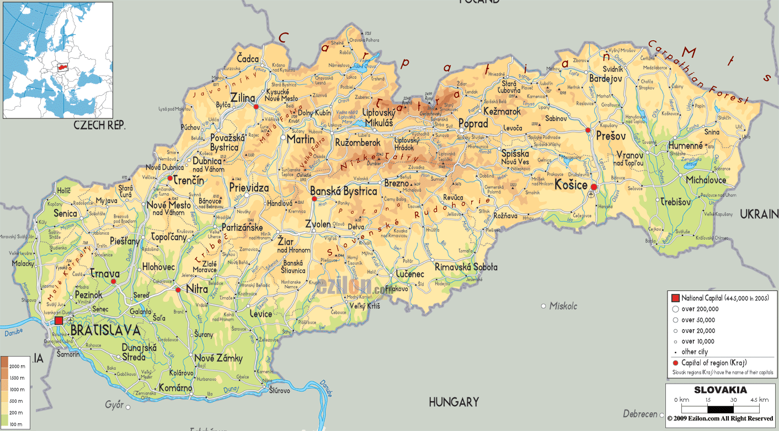
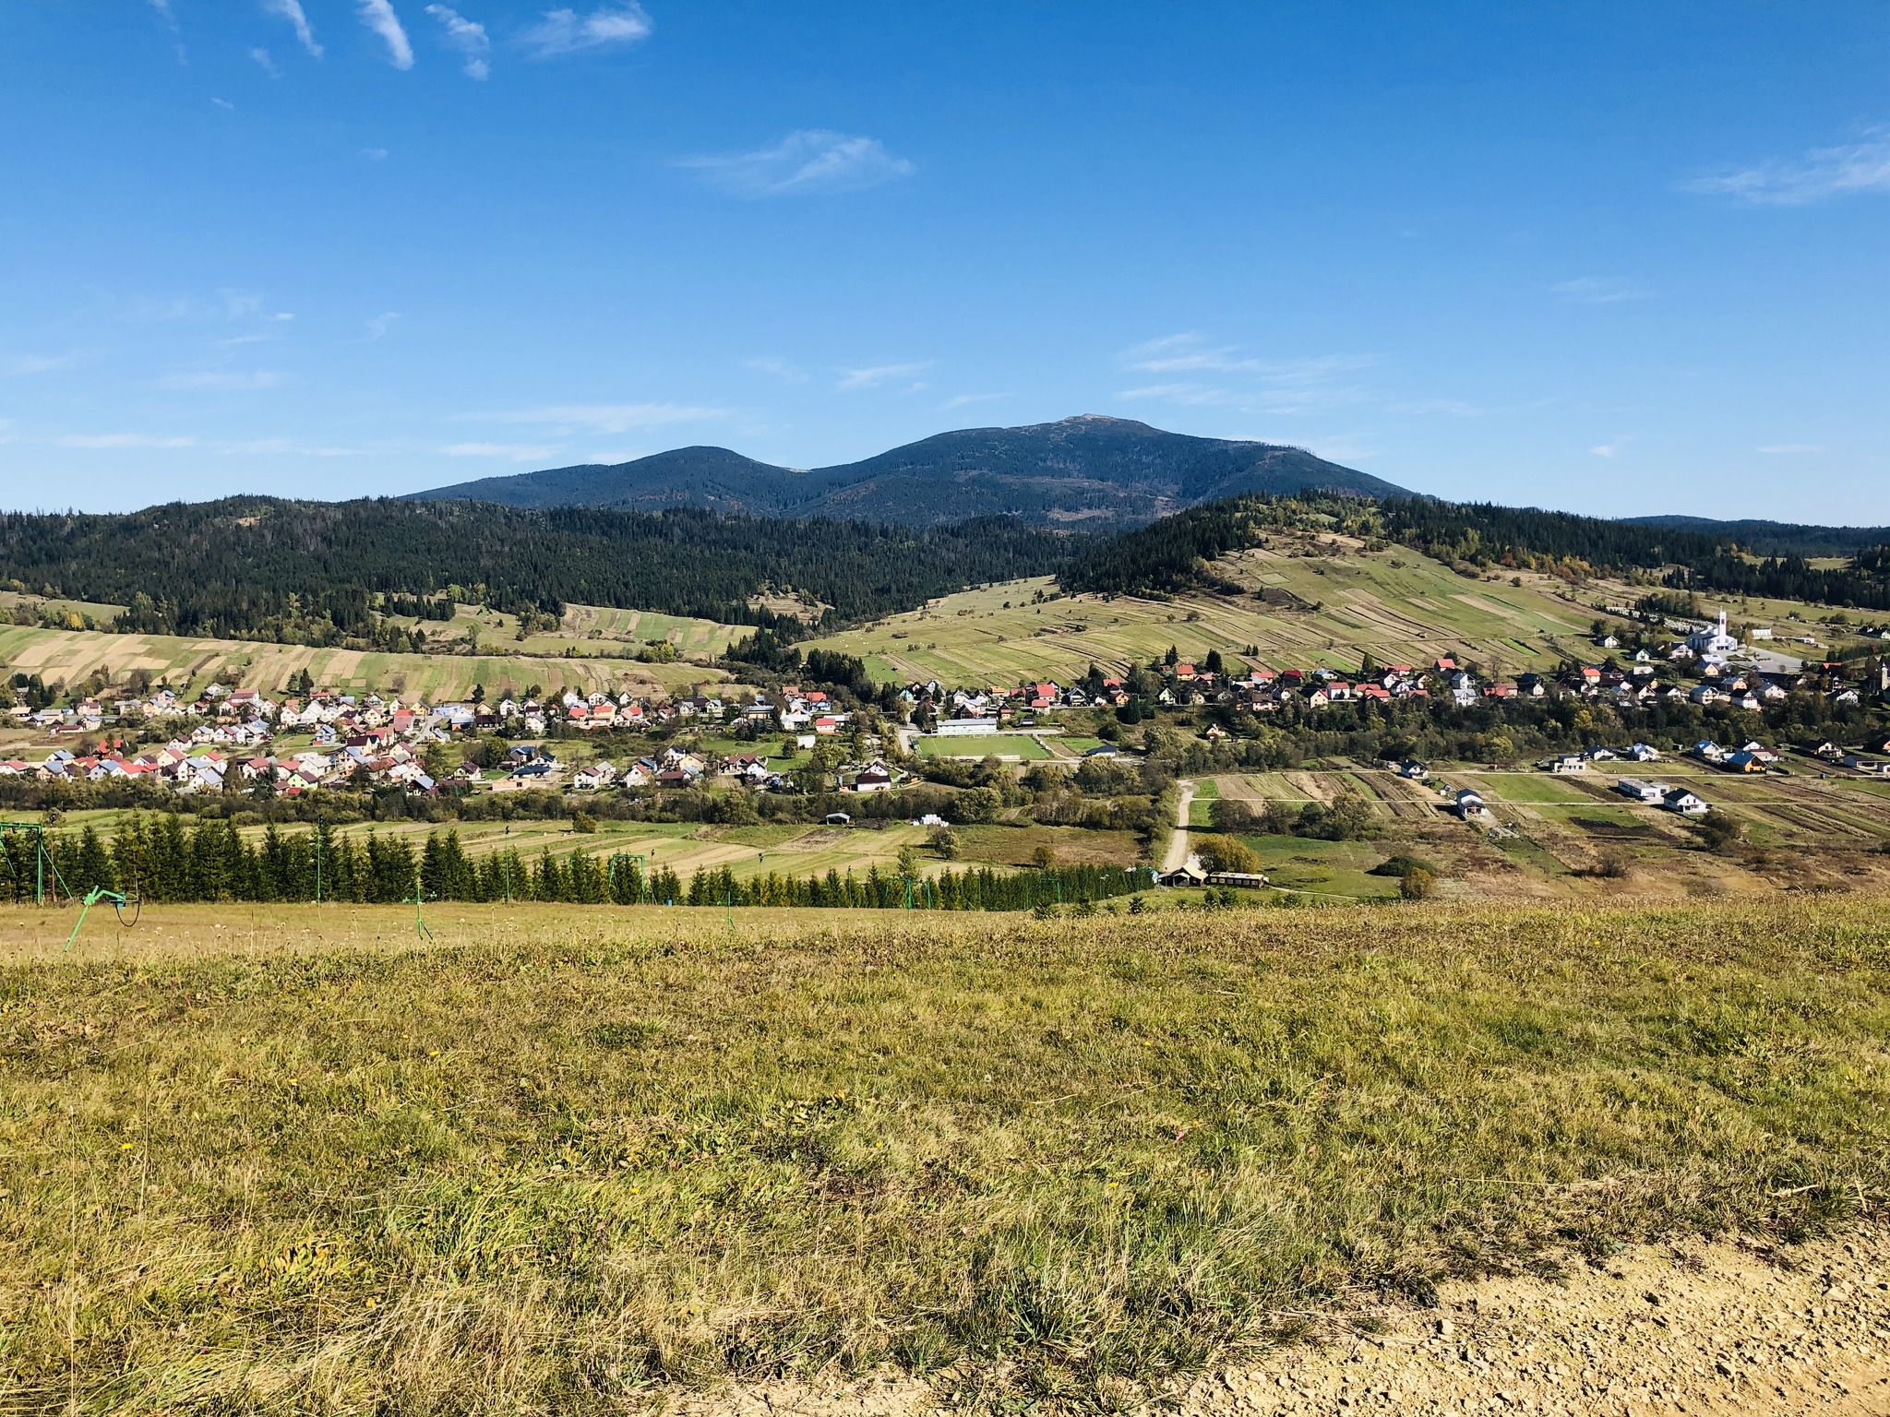
Všeobecné informácie
Oravská Polhora
Najsevernejšia obec Slovenska
Rozlohou najväčšia obec na Orave (8452 ha)
Uprostred dvoch najvyšších vrchov Oravských Beskýd – Babia hora (1725 m.n.m) a Pilsko ( 1555 m.n.m.)
Počet obyvateľov 4 000
Obec nie je plynofikovaná
(-) Množstvo rodinných domov používa kotly na tuhé palivo (uhlie, drevo) – smog sa udržiava v zimných mesiacoch v doline
(+) Novostavby rodinných domov väčšinou používajú tepelné čerpadlá (problém s pripojením do el. siete)

Slide 3
Ako na znečistenie ovzdušia?
Problém?
Znečistenie ovzdušia
Zdroj problému?
priemysel,
doprava,
vykurovanie...
Kde máme dosah?
domácnosti,
verejné budovy,
vozidlá,
priemysel...
Čo zmeniť?
kotly,
energetická účinnosť,
nové technológie...

Slide 4
Ako sa obec prostredníctvom projektov usiluje zlepšiť kvalitu ovzdušia?
Rekonštrukcia existujúcich kotolní na tuhé palivo (pôvodné) na kotle na biomasu
Znižovanie energetickej náročnosti verejných budov
Používanie tepelných čerpadiel na ohrev vody a vykurovanie

Slide 5

Rekonštrukcia kotolní na biomasu
Info o projekte:
Pred realizáciou projektu spotreba uhlia v sume cca 15 tis. eur, po realizácii projektu spotreba drevnej štiepky v sume cca 8 tis. EUR, kotol je plný automat, tj. nie je potrebný kurič (ďalšie šetrenie)
Súčasťou technológie kotla je elektro filter zachytávajúce jemné prachové prvky = do ovzdušia sa dostáva takmer čistá para.
Čistota bezprostredného prostredia školy sa výrazne zvýšila

Slide 6
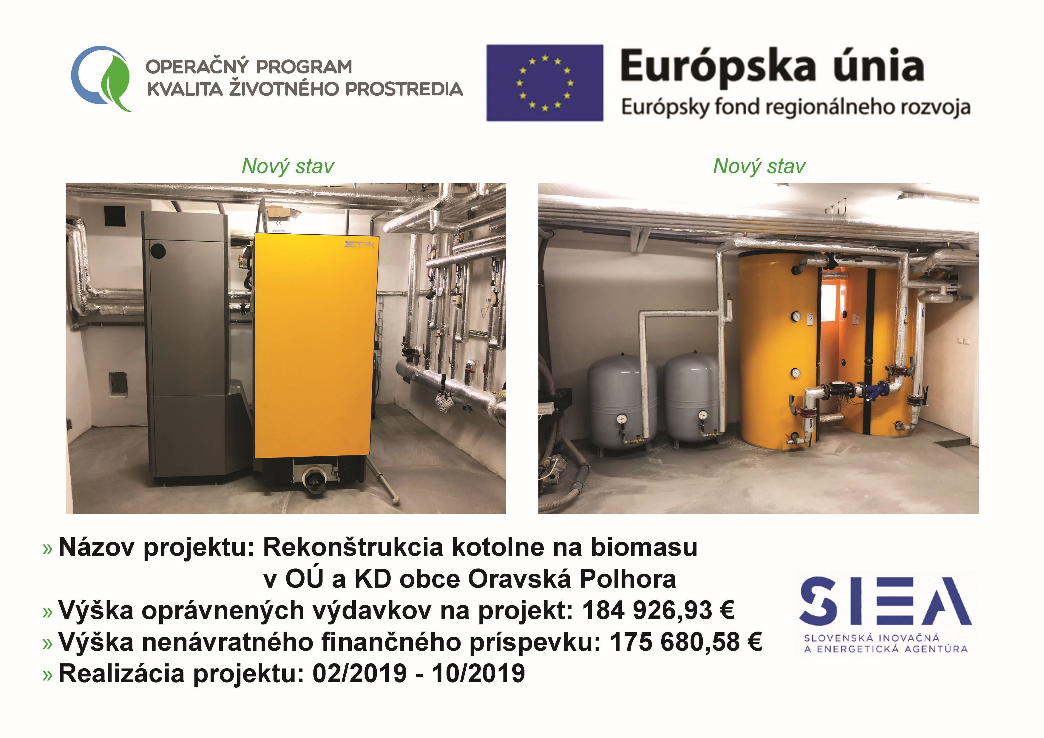
Rekonštrukcia kotolní na biomasu

Slide 7
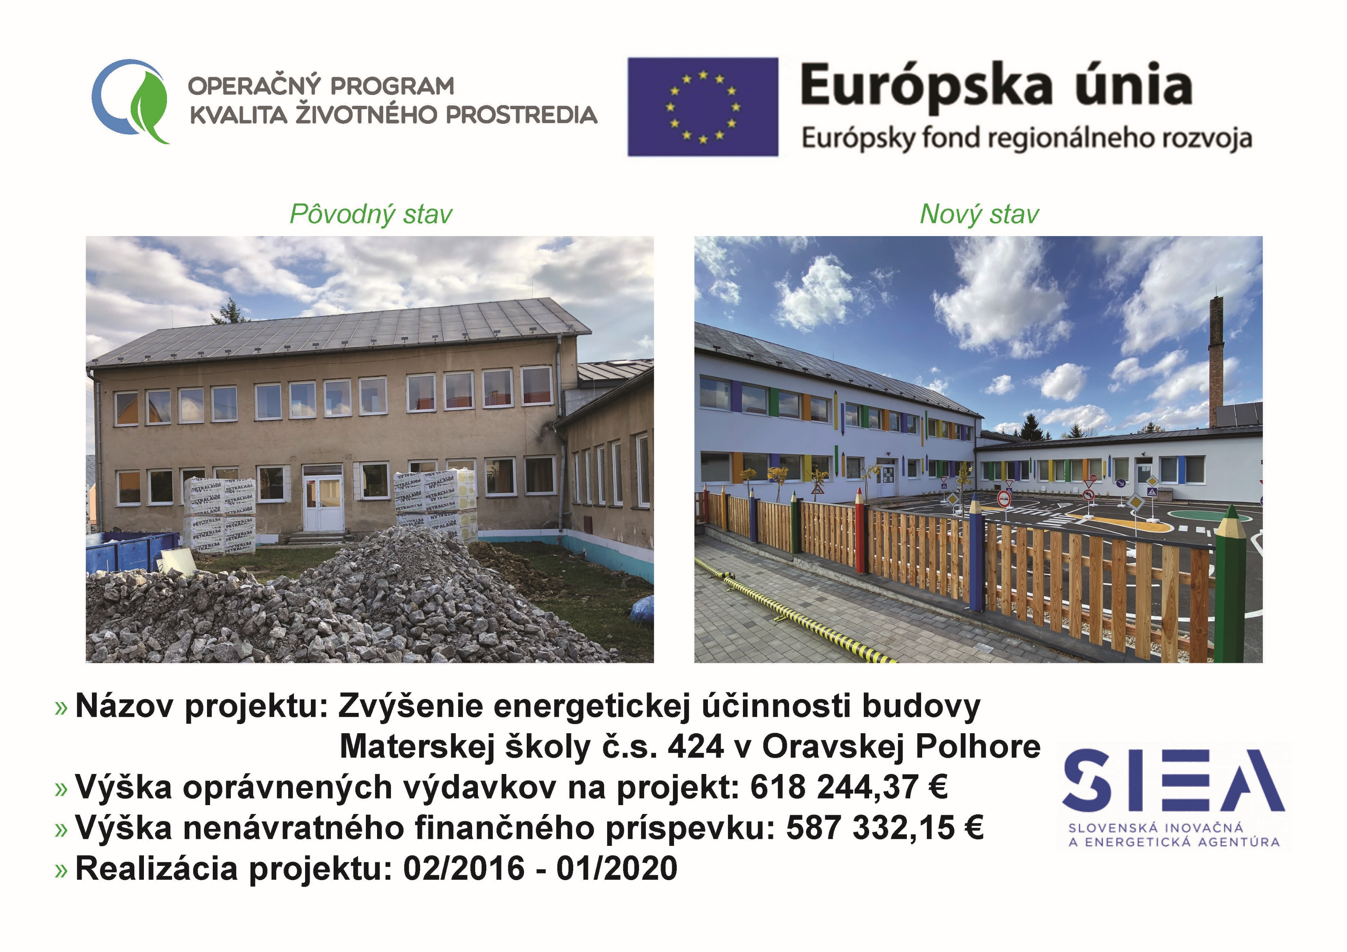
Znižovanie energetickej náročnosti verejných budov
Info o projekte:
Pôvodná materská škola prakticky bez akýchkoľvek izolácií (podláh, obvodových múrov, stropov)
V rámci realizácie projektu:
  Zateplenie podláh, obvodových stien, stropov
  Inštalácia kotla na biomasu
  Inštalácia solárnych panelov
  Inštalácia fotovoltických panelov.
Výsledok projektu = dramatické zvýšenie komfortu detí, pedagógov / dramatické zníženie nákladov na prevádzku

Slide 8
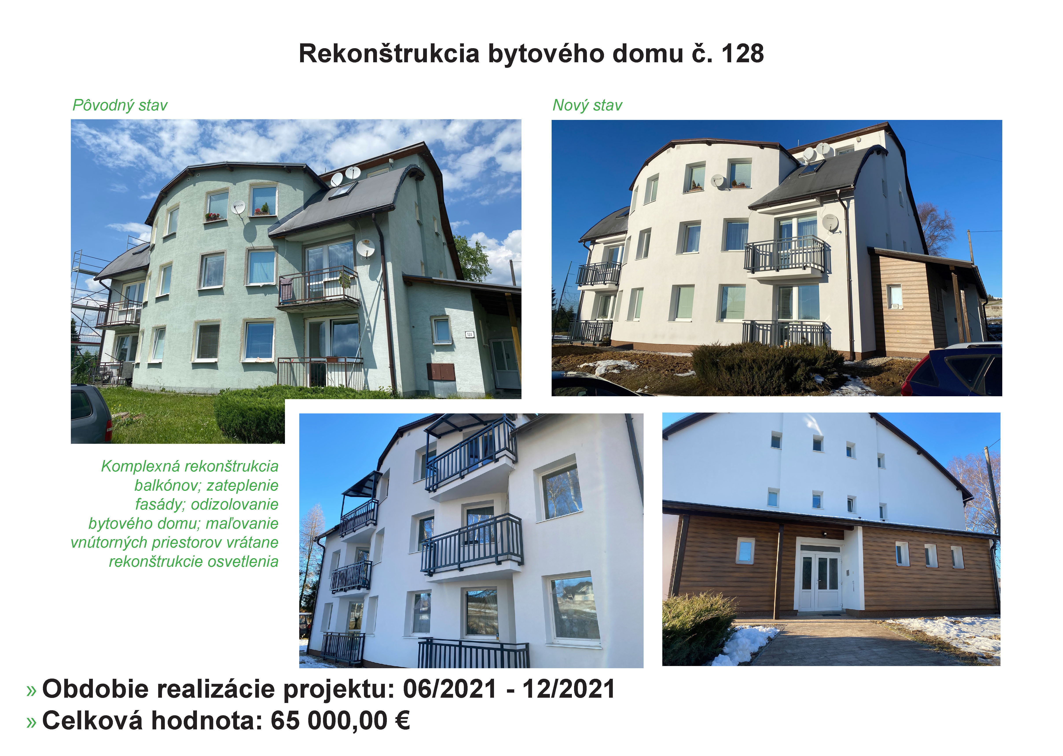
Znižovanie energetickej náročnosti verejných budov
Info o projekte:
Bytový dom – 11 bj.
Vykurovanie elektrickými konvektormi
Zateplenie 20 cm minerálna vlna
Podstatné zníženie nákladov na vykurovanie

Slide 9
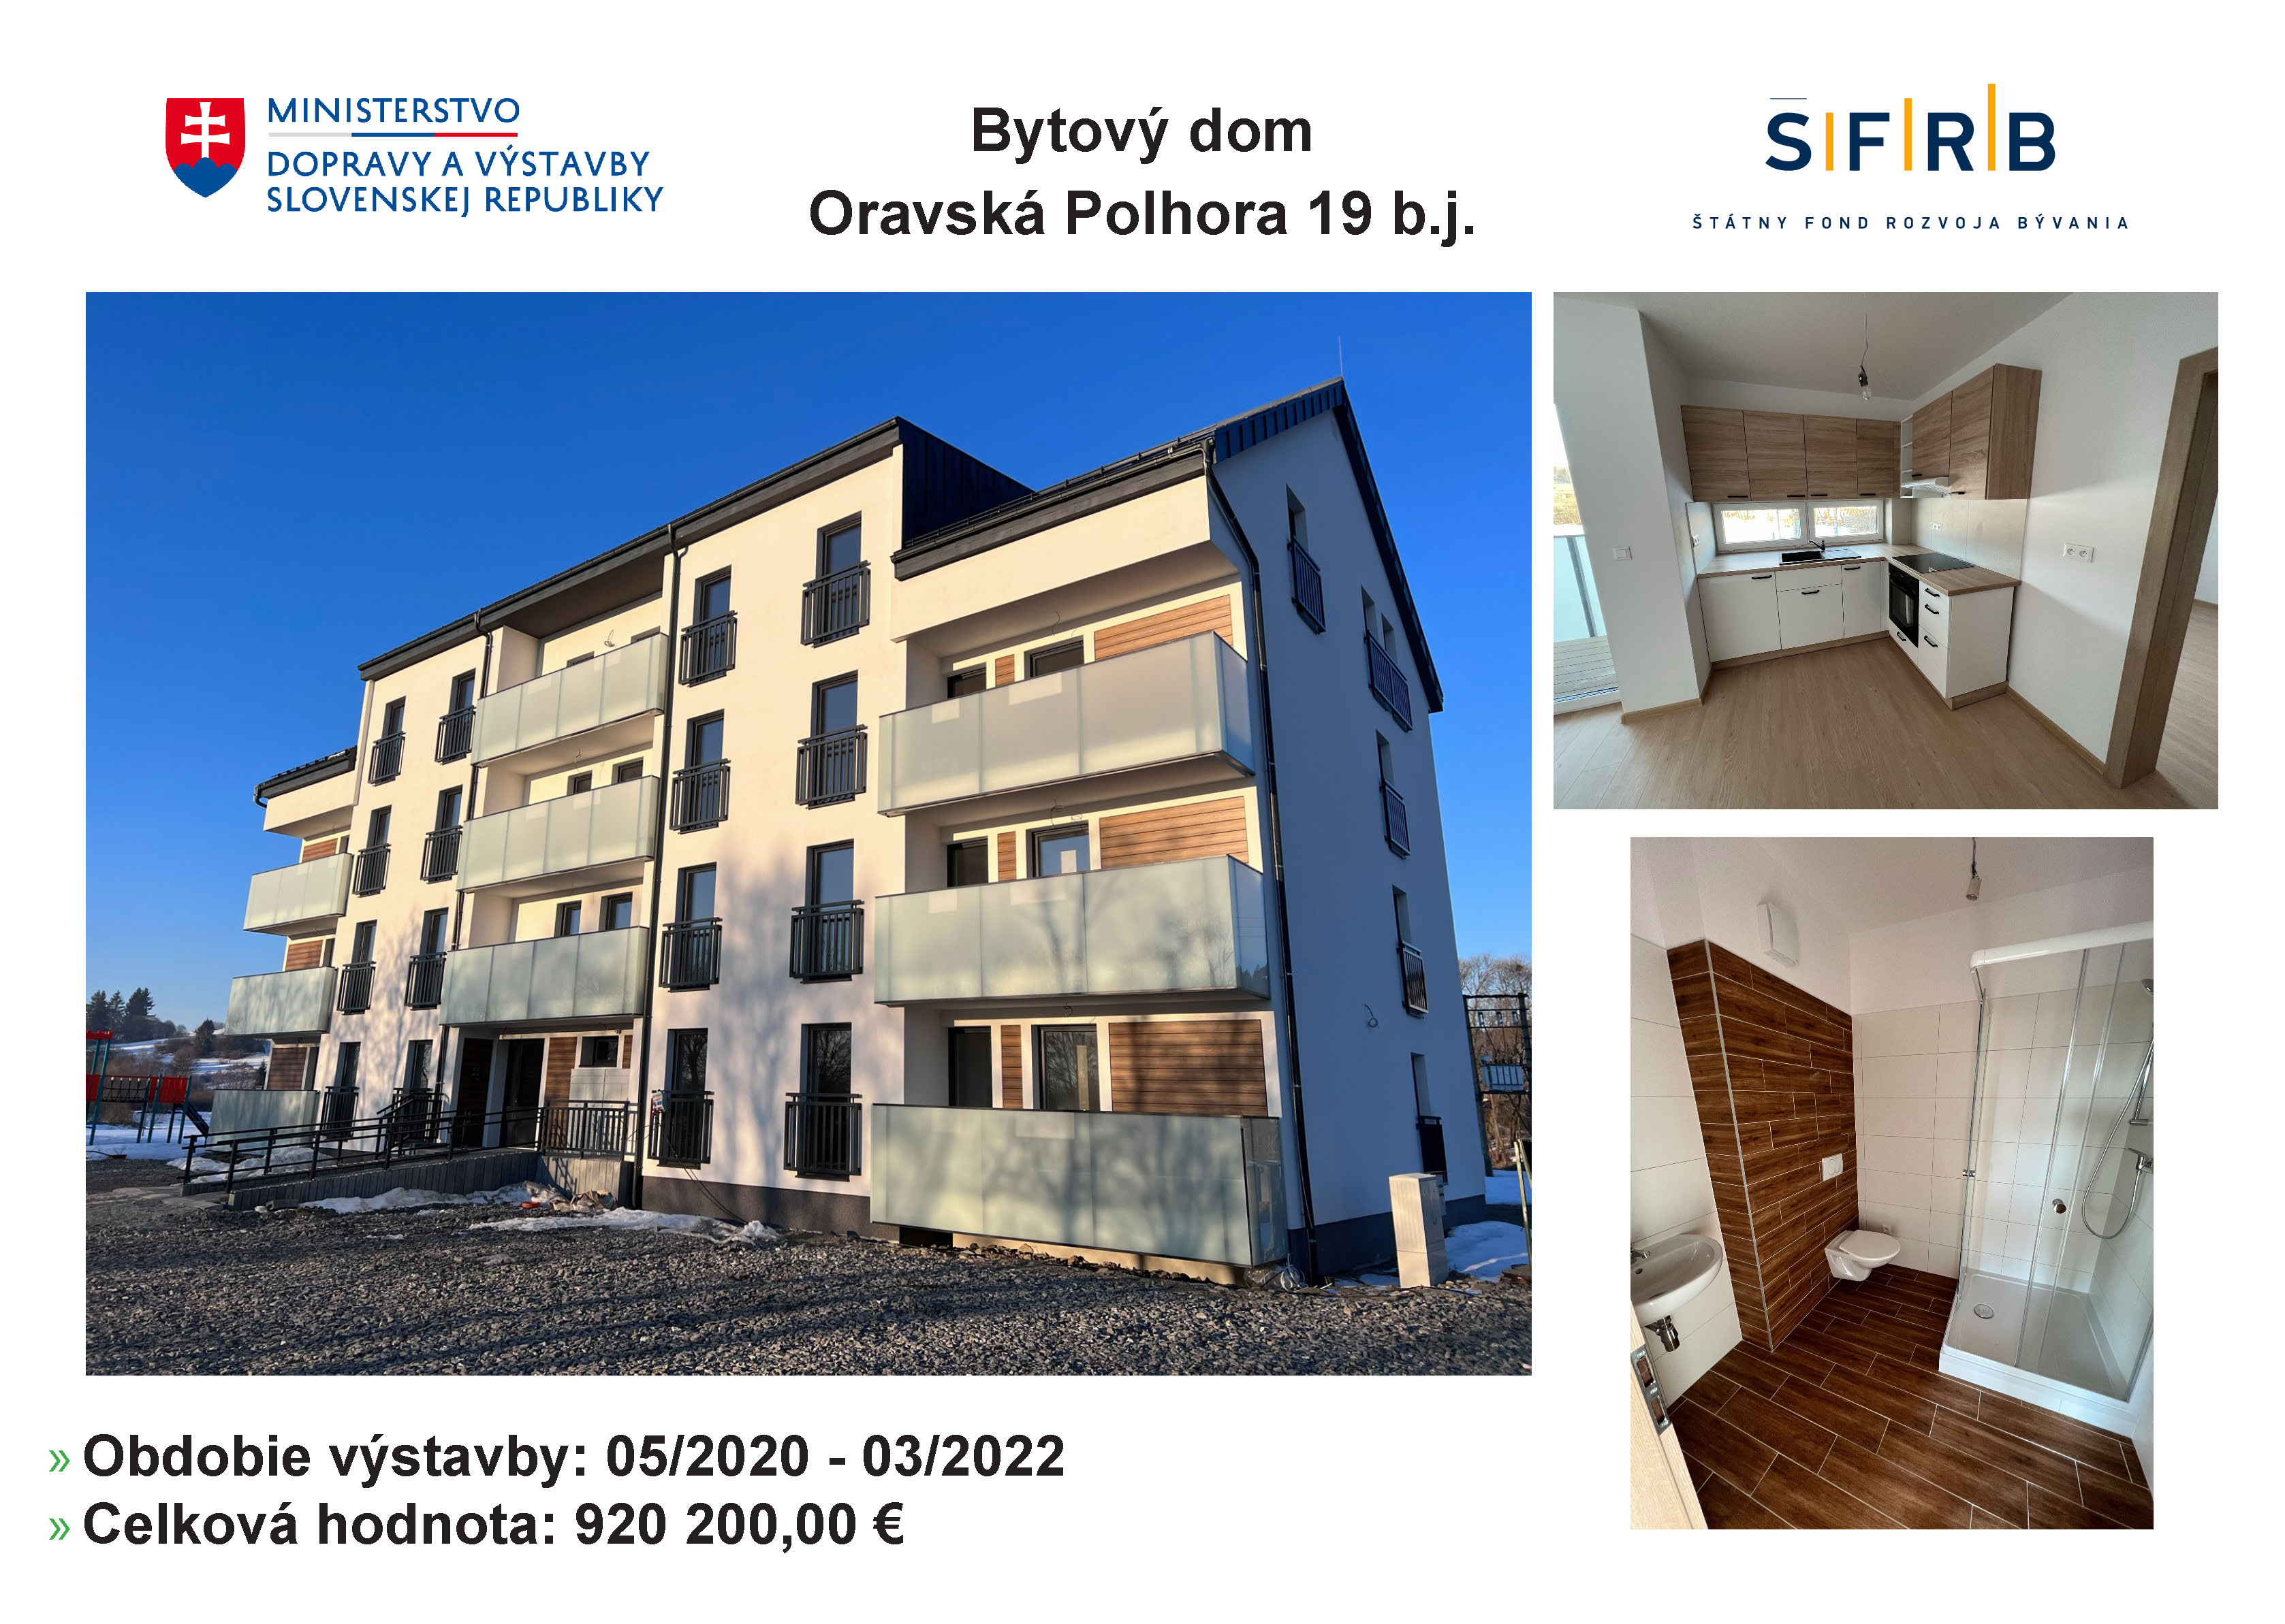
Používanie tepelných čerpadiel na ohrev vody a vykurovanie
(predovšetkým pri novostavbách)
Info o projekte:
19 bytov
Na vykurovanie slúžia 3 tepelné čerpadlá, z toho 1 prioritne pre ohrev vody, zvyšné dve pre vykurovanie bytov
Podlahové vykurovanie
Priemerná spotreba na jeden byt cca 50 – 60 eur mesačne (ohrev vody a vykurovanie)

Slide 10
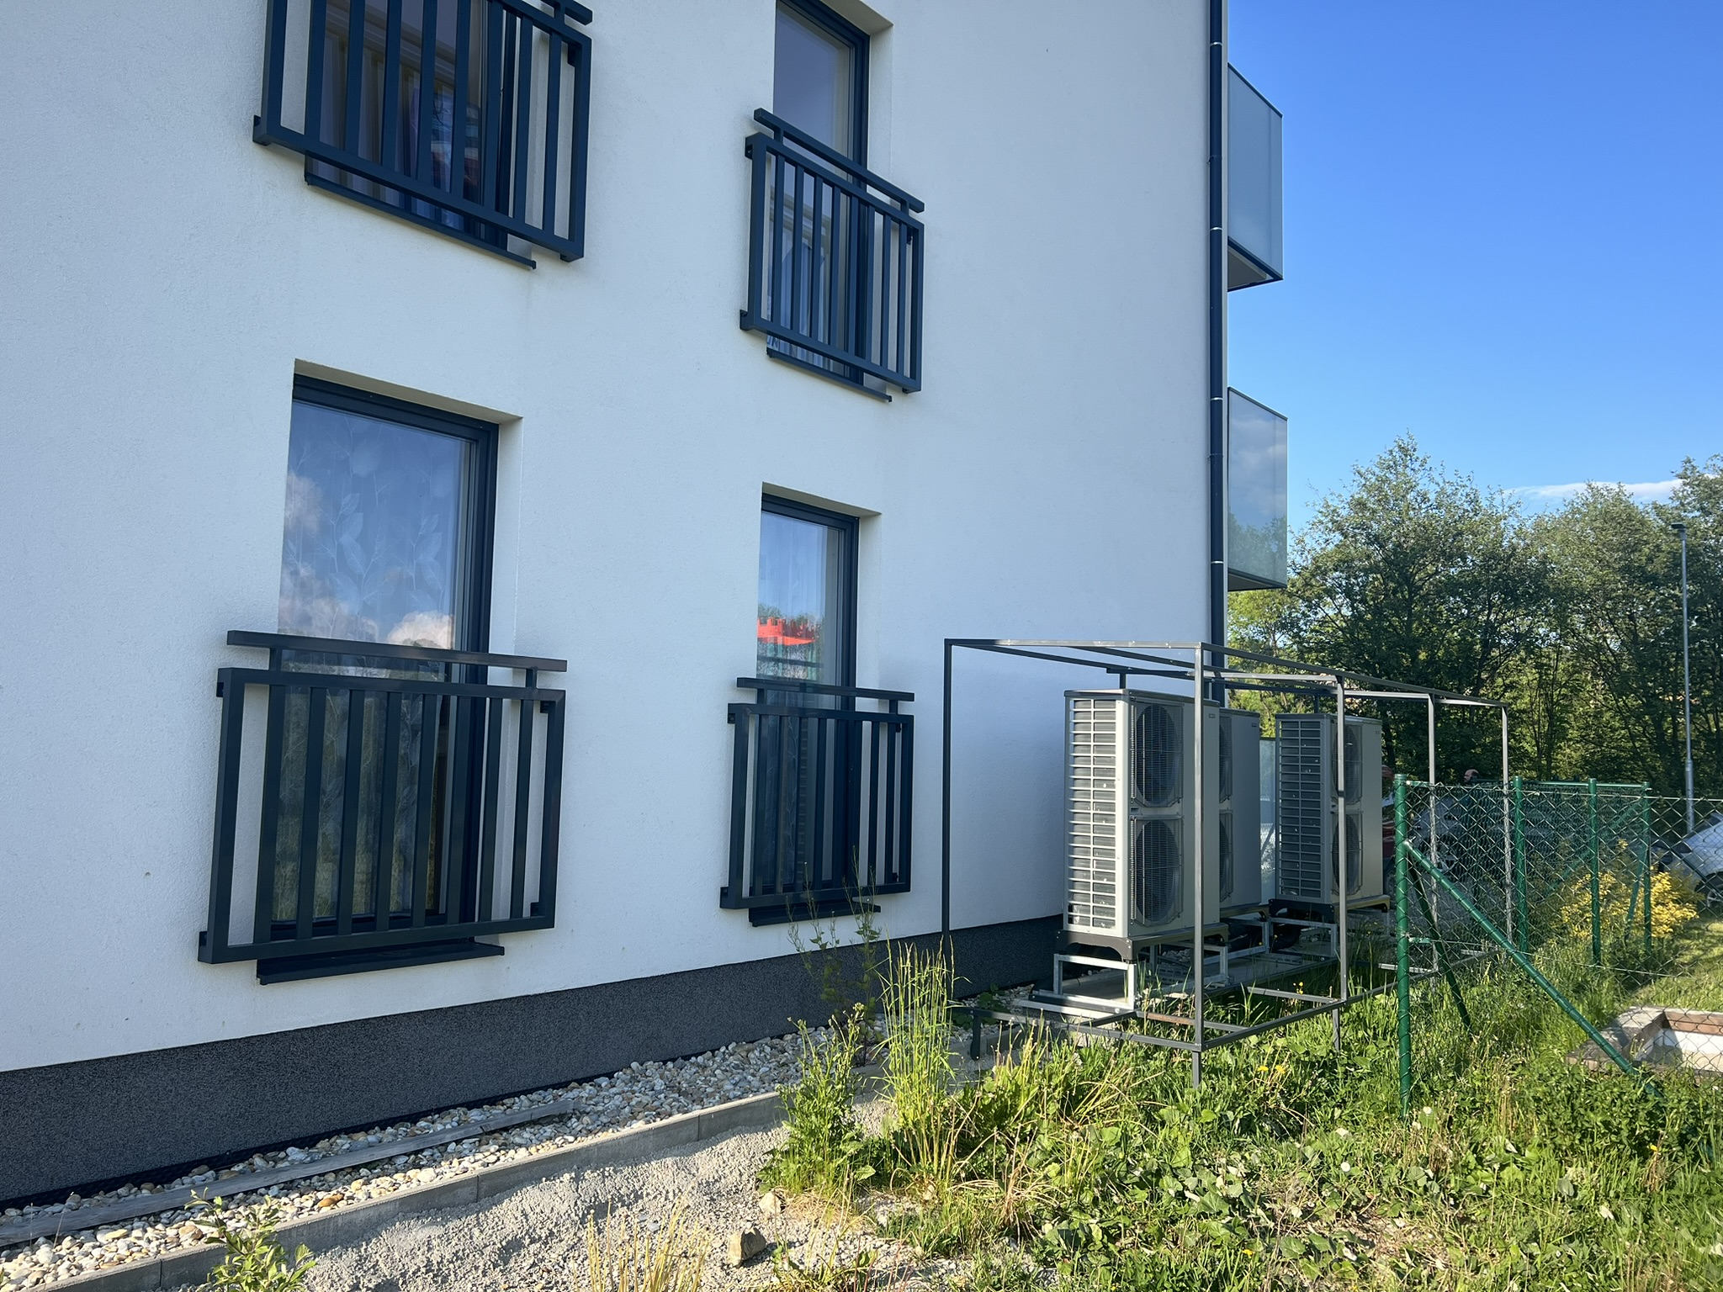
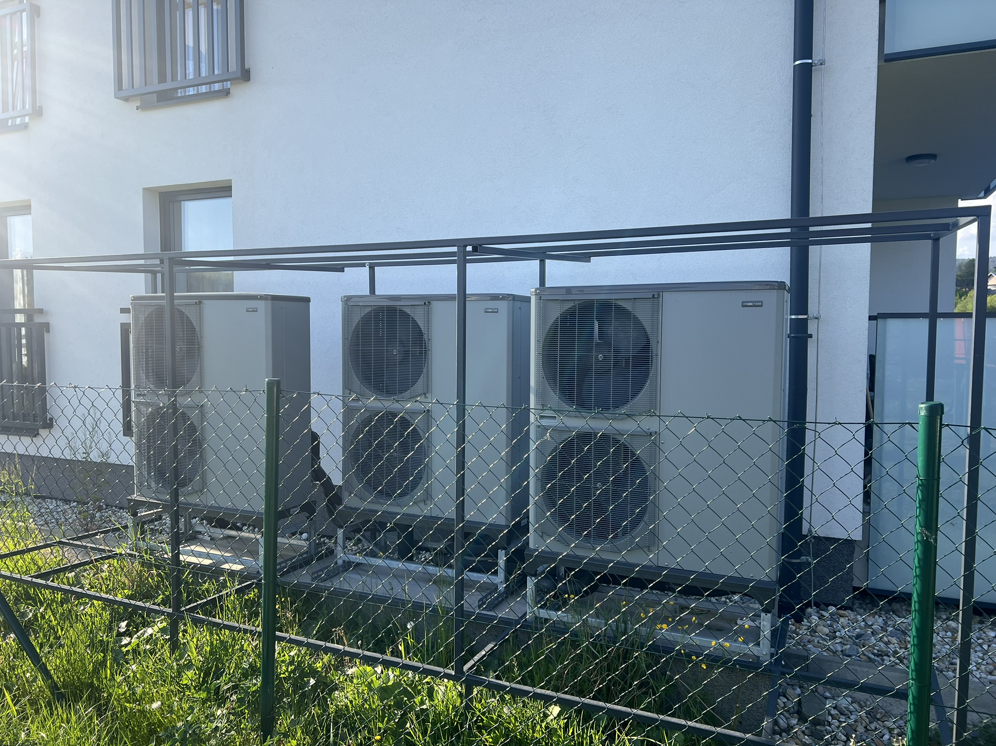
Inštalácia tepelných čerpadiel – Bytový dom – 19 b.j.

Slide 11

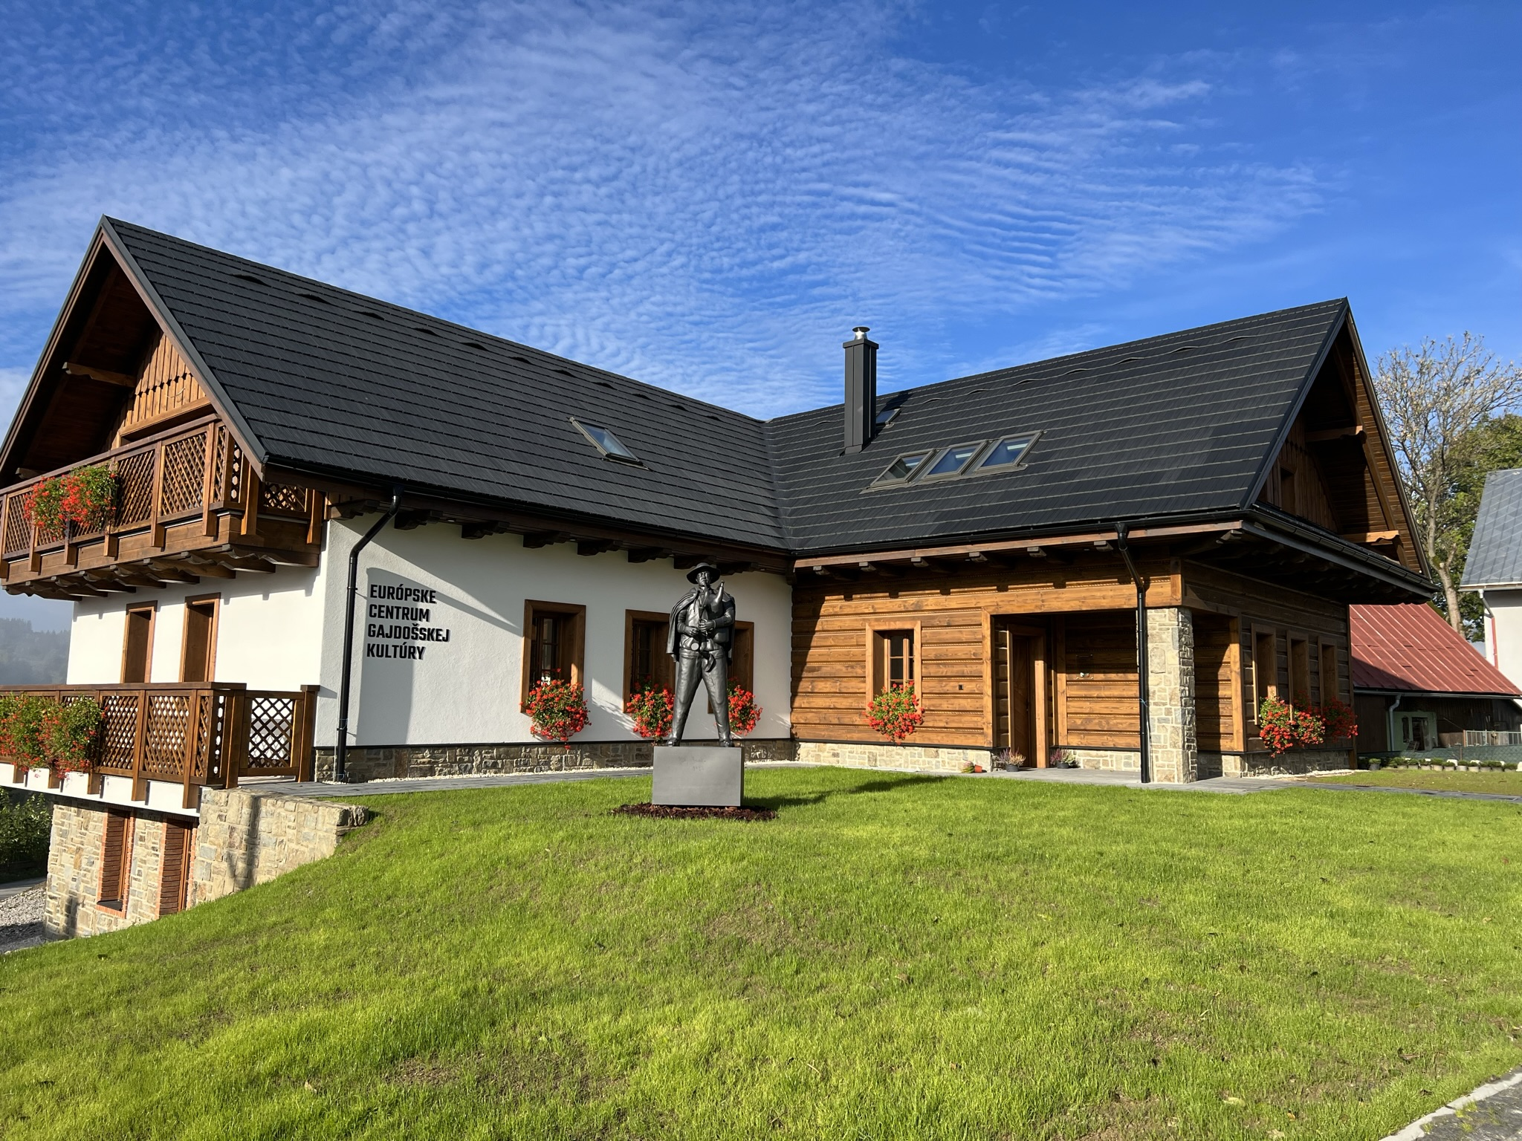
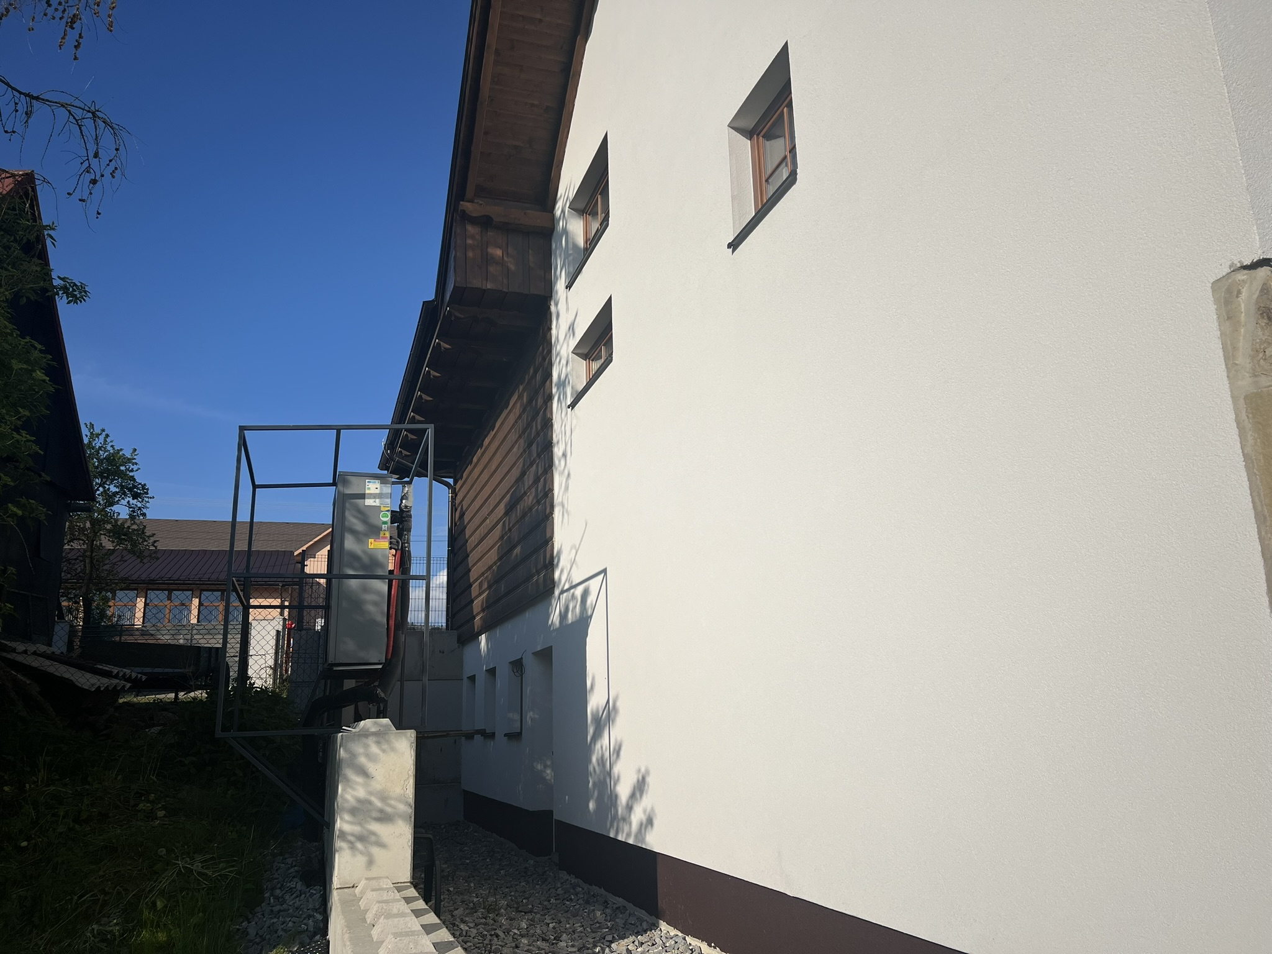
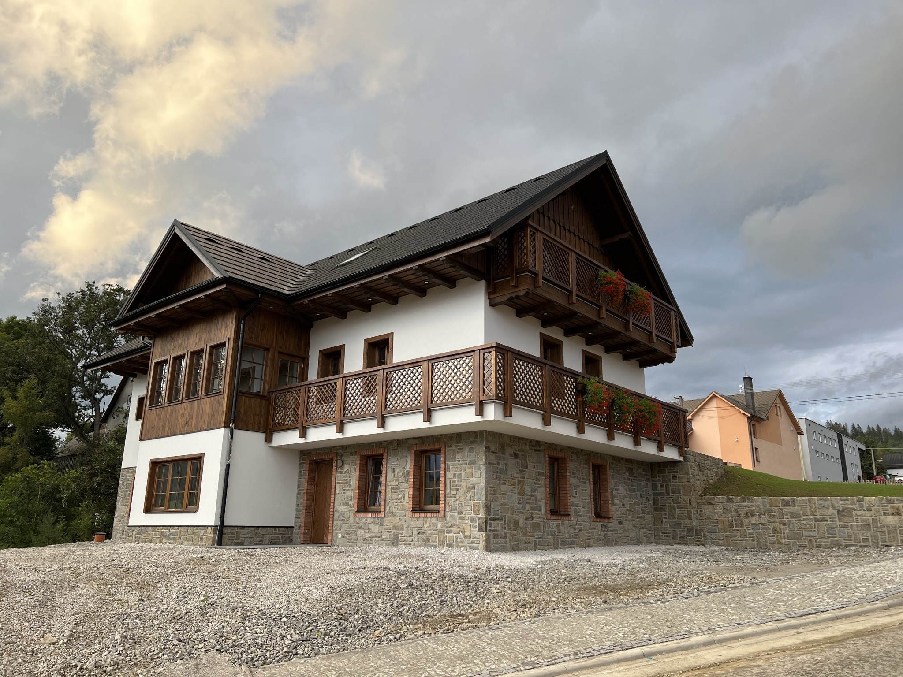
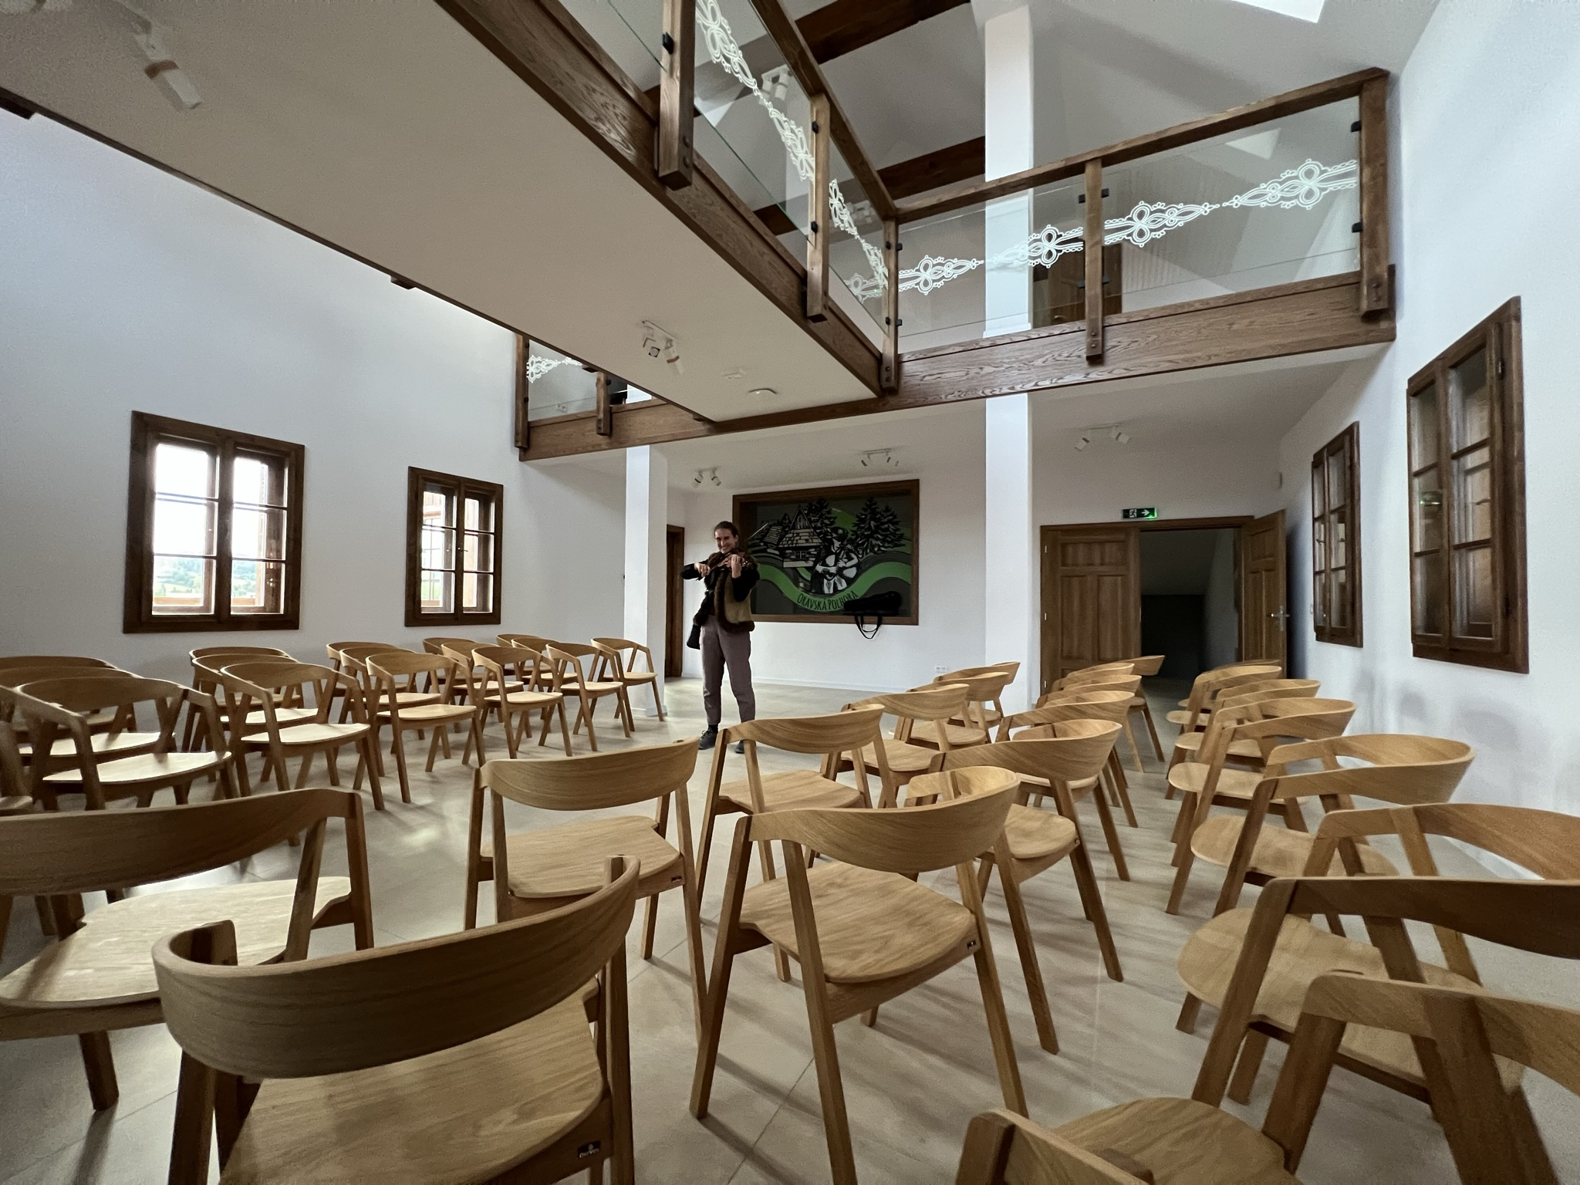
Používanie tepelných čerpadiel na ohrev vody a vykurovanie
(predovšetkým pri novostavbách)
Info o projekte:
Európske centrum gajdošskej kultúry
Vykurovanie tepelným čerpadlom (vrátane ohrevu vody)
Podlahové vykurovanie

Slide 12
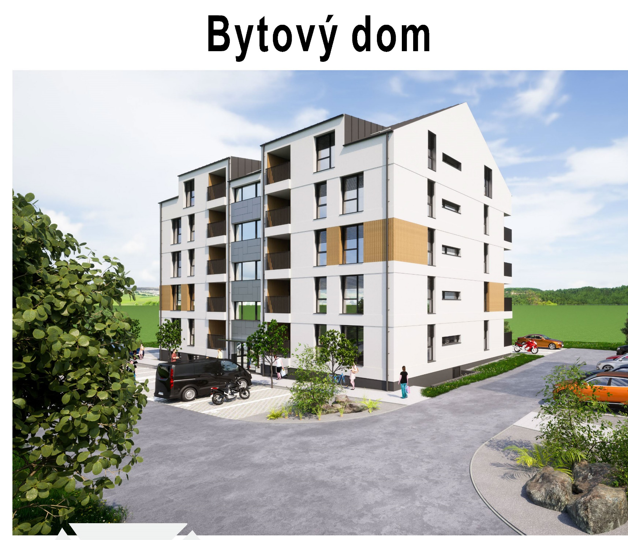
Používanie tepelných čerpadiel na ohrev vody a vykurovanie
(predovšetkým pri novostavbách)
Info o projekte:
Pripravovaný projekt výstavby Bytového domu – 30 bj.
Vykurovanie tepelným čerpadlom (systémom vzduch / voda)

Slide 13
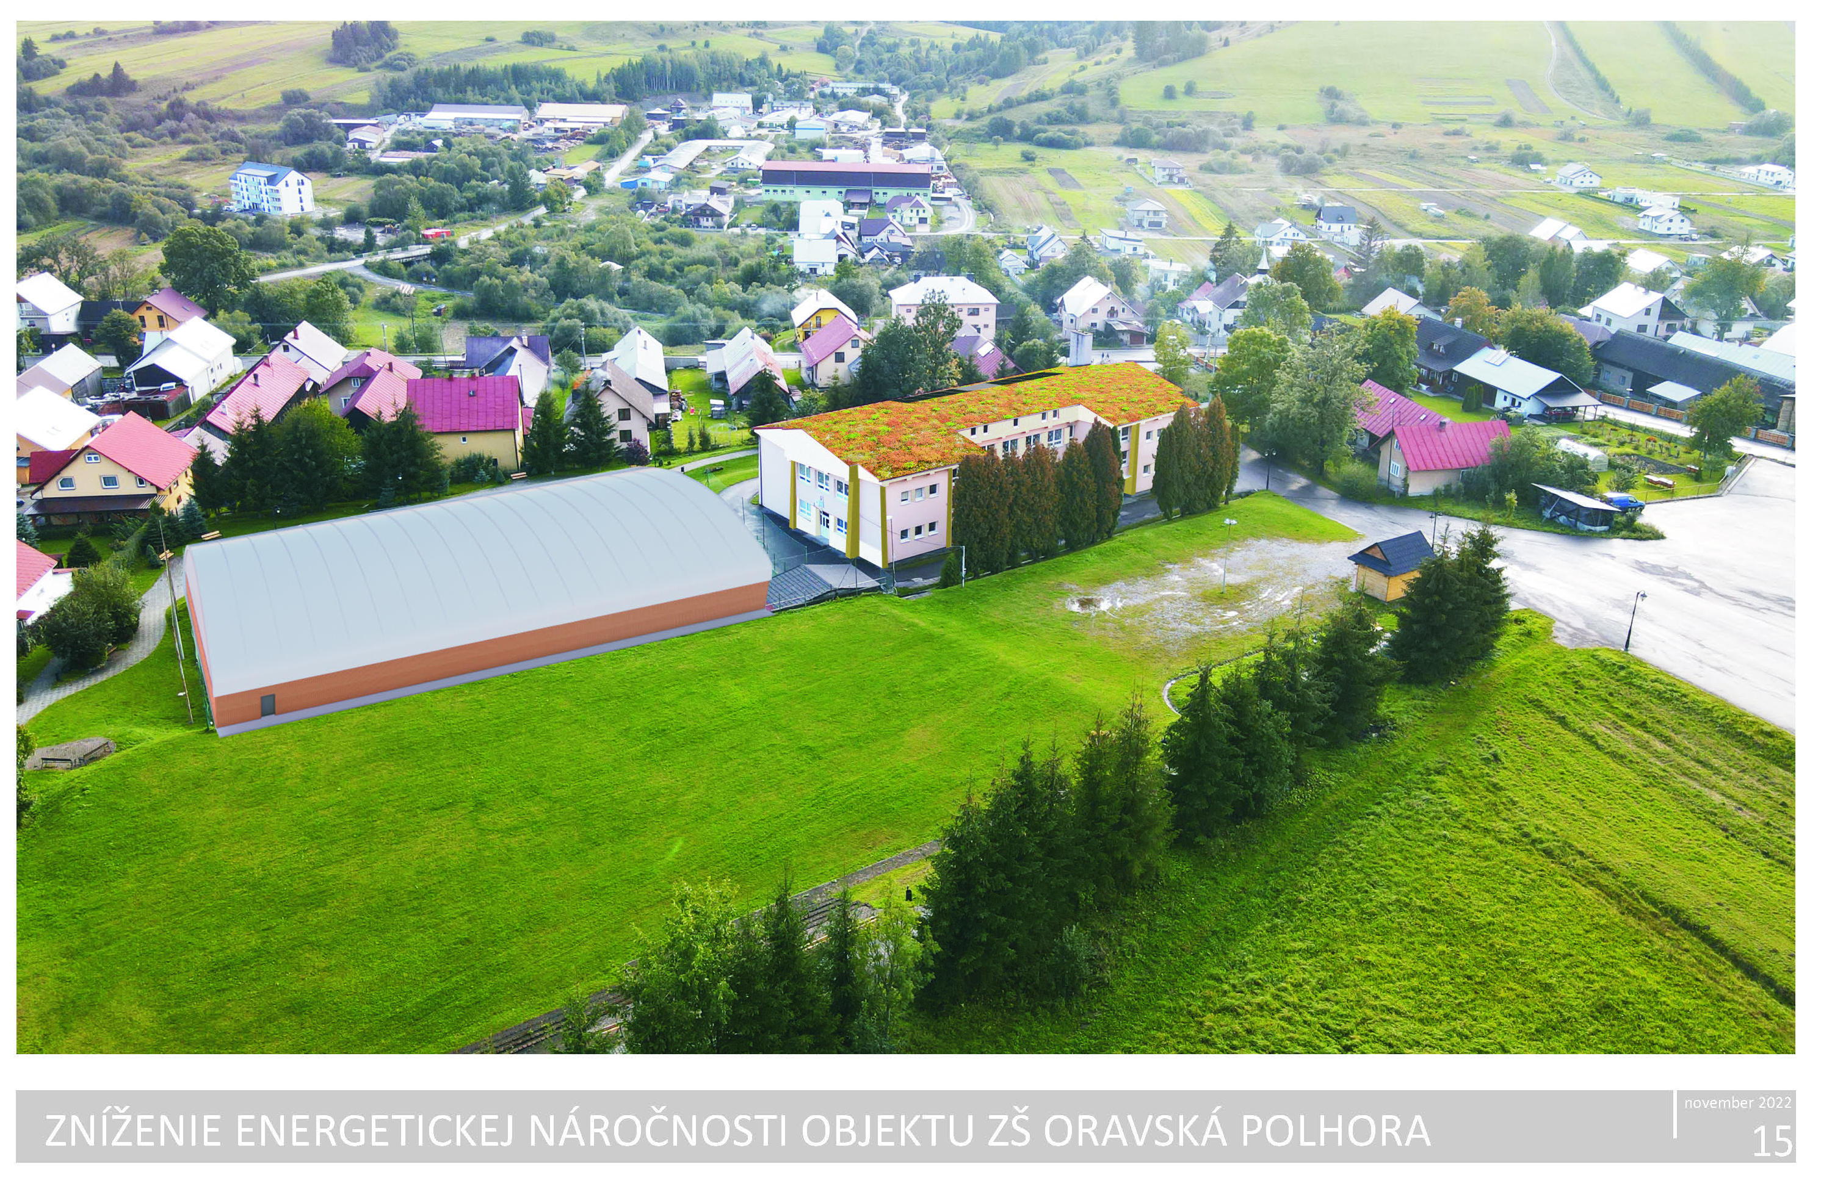
Znižovanie energetickej náročnosti verejných budov
Plán obnovy – schválený projekt – realizácia 2024 - 2025
Info o projekte:
Názov: Zníženie energetickej náročnosti budovy Základnej školy 481
Zelená strecha
Výmena okien a dverí (3-sklá)
Zateplenie objektu hr. 20 cm
Inštalácia tepelného čerpadla na vykurovanie
Vyregulovanie vykurovacej sústavy
Inštalácia záložného kotla na peletky (biomasa)
Inštalácia fotovoltickej elektrárne
Projektovaná úspora primárnej energie = 94,03 %

Slide 14
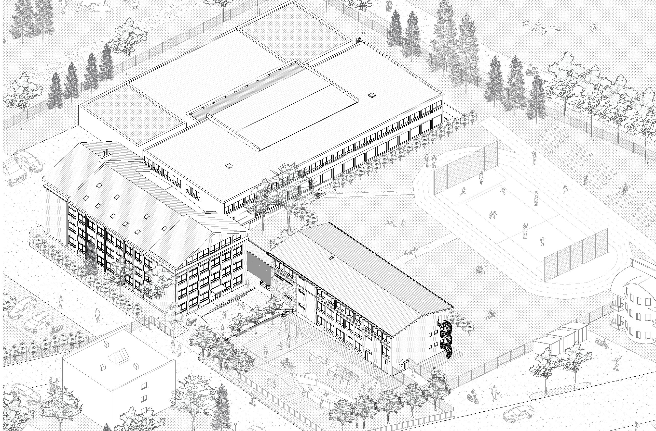
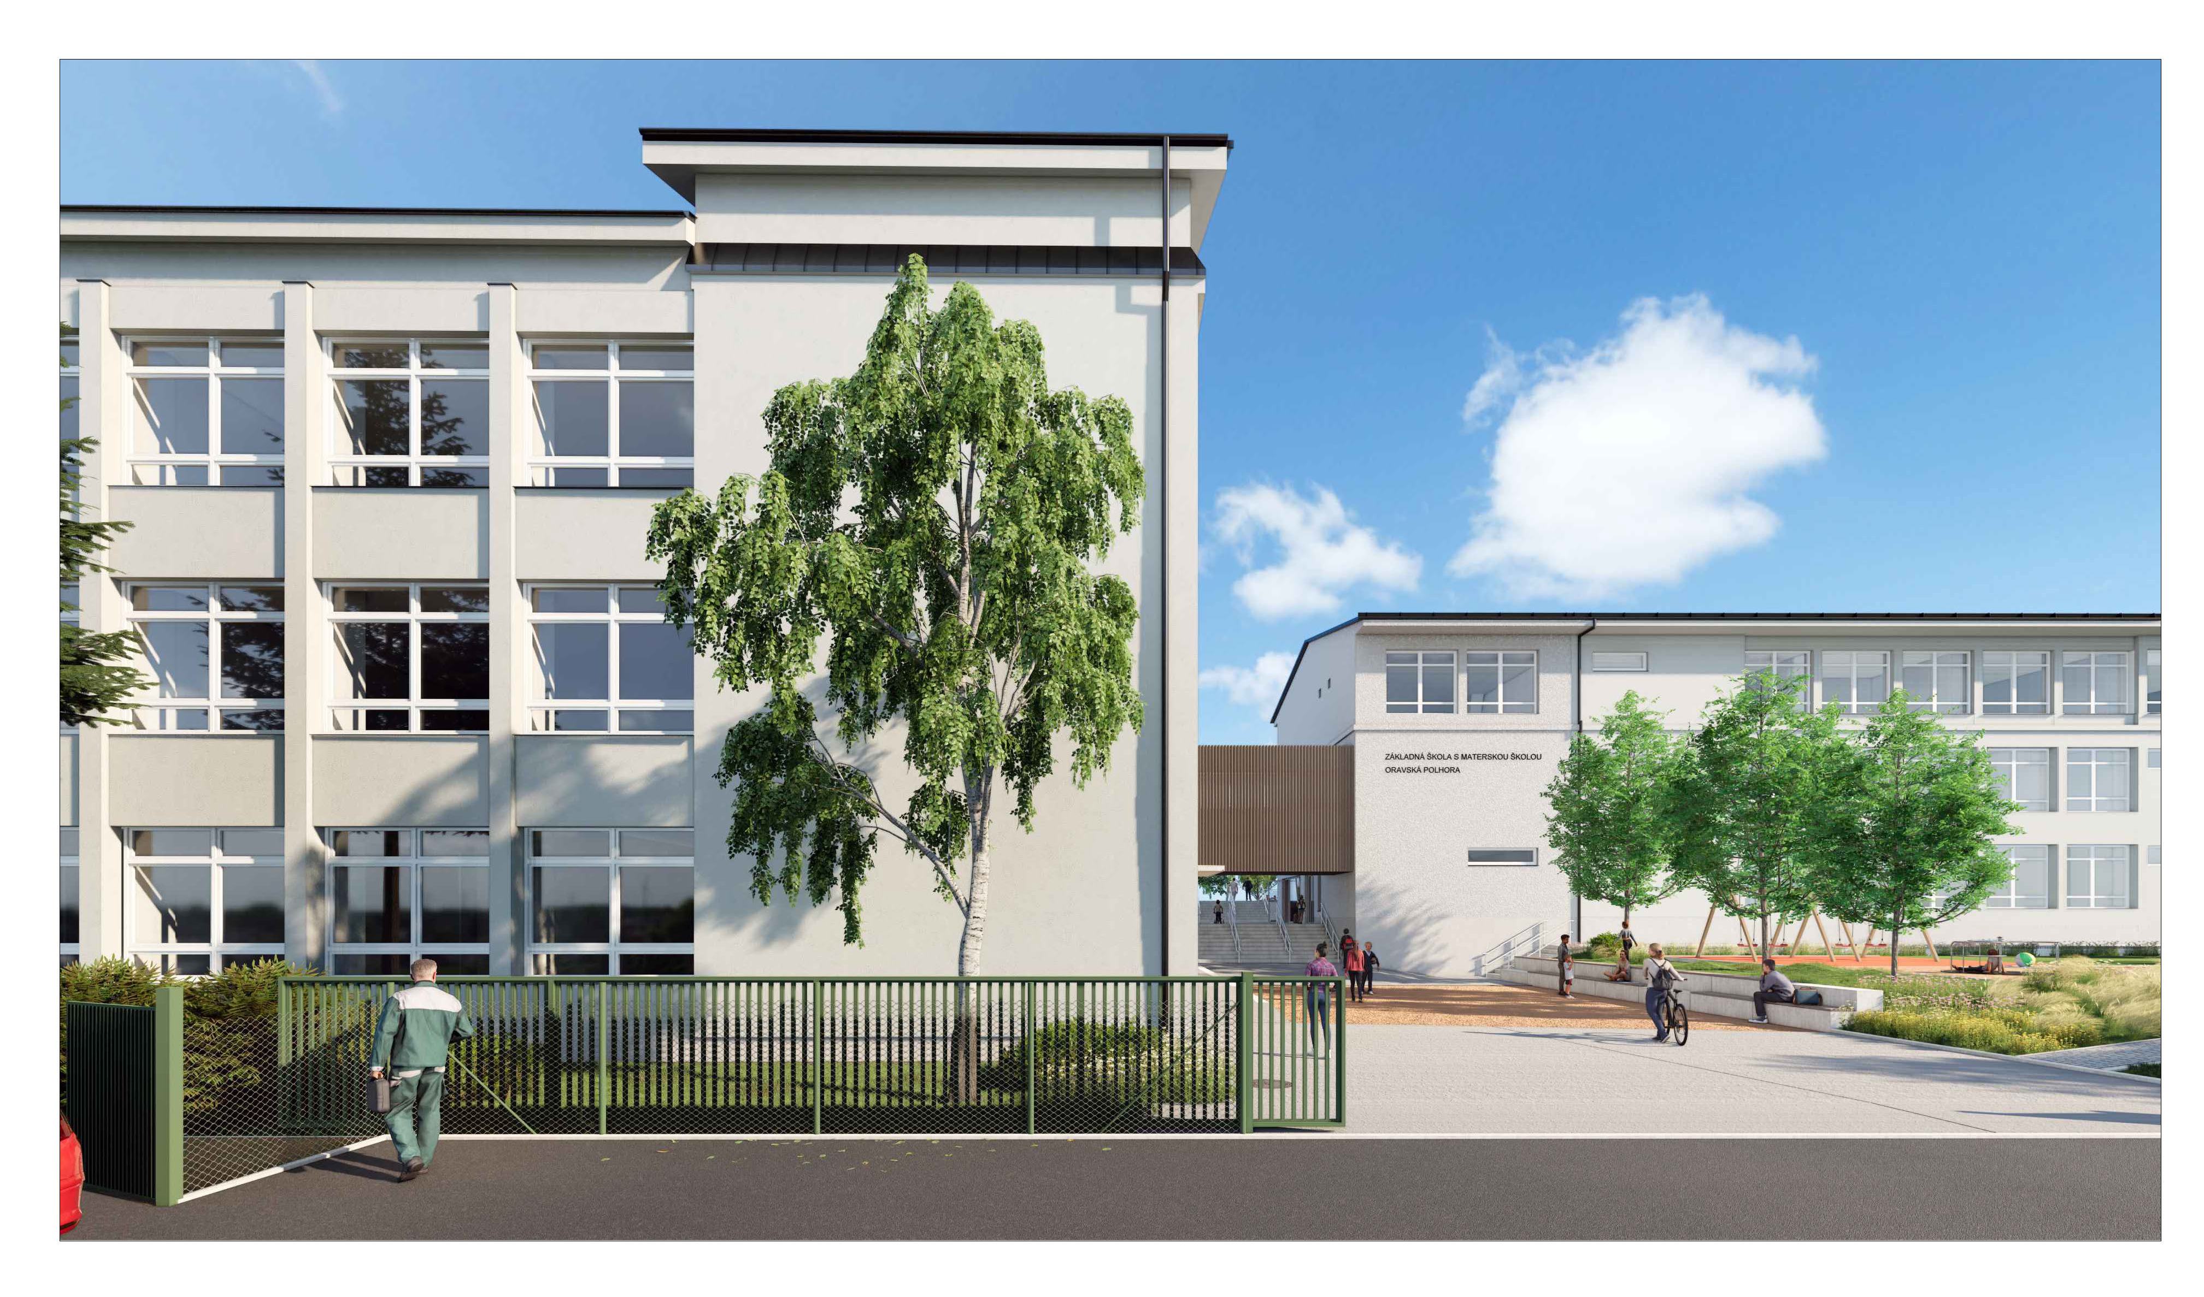
Znižovanie energetickej náročnosti verejných budov
Plán obnovy schválený projekt – realizácia 2024 - 2025
Zaujímavosti projektu:
Názov: Zníženie energetickej náročnosti budovy Základnej školy 130
Výmena okien a dverí (3-sklá)
Zateplenie objektu hr. 20 cm
Vyregulovanie vykurovacej sústavy
Inštalácia fotovoltickej elektrárne
Projektovaná úspora primárnej energie = 50,18 %

Slide 15
Ďakujem za pozornosť

